Slide 1
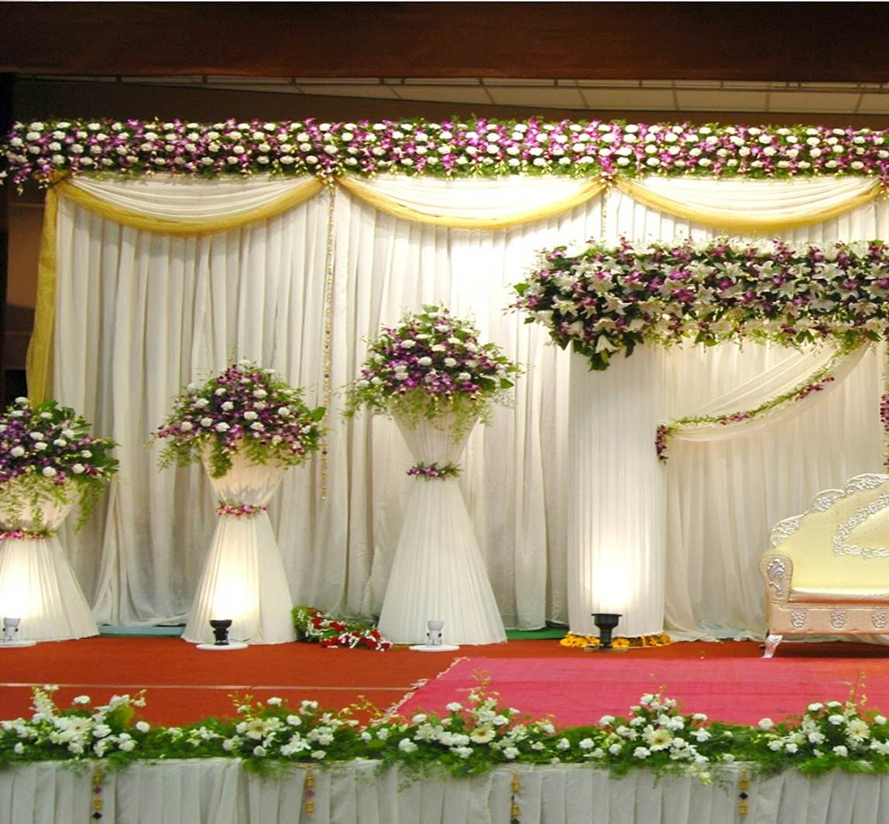
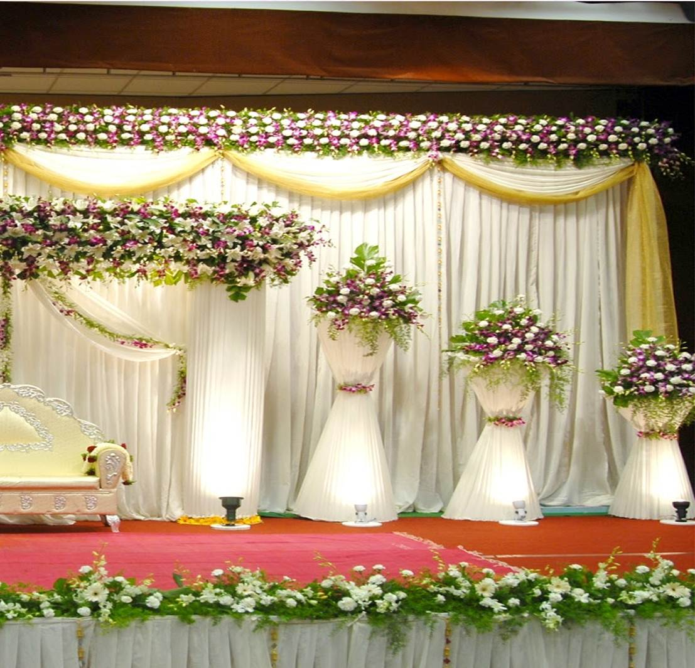

Slide 2


মোঃ মোস্তাফিজুর রহমান
সহকারি প্রধান
কাদপুর ও নারায়নপুর দাখিল মাদ্রাসা
, পোরশা , নওগাঁ
মোবাঃ ০১৭১৮৮৪৪৫৮৩,
৭ম শ্রেনি আরবি সাহিত الاسلام دين التوحيد والنصيحة

Slide 3
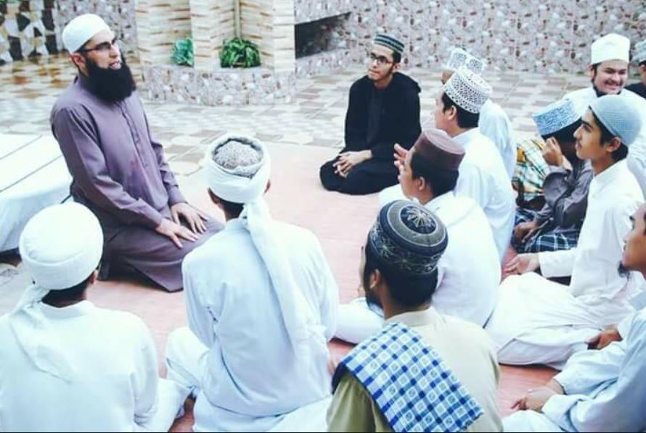
আজকের পাঠ তাওহিদ একত্ববাদ নছিহত।

Slide 4
শিক্ষন ফল
১। নতুন নতুন শব্দের অর্থ লিখতে পারবে।
২। সর্ব প্রথম রাসুল কে বলতে পারবে।
৩। বিভিন্ন সম্প্রদায়কে ইসলামের ক্ষেত্রে কেমন পাওয়া যায় তা ব্যাখ্যা করতে পারবে।

Slide 5
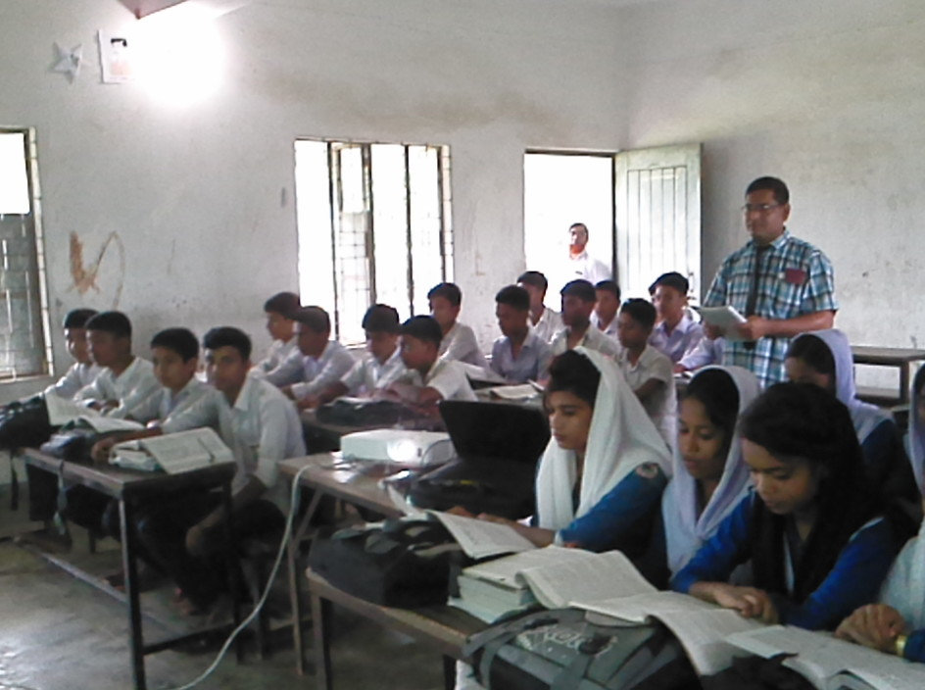
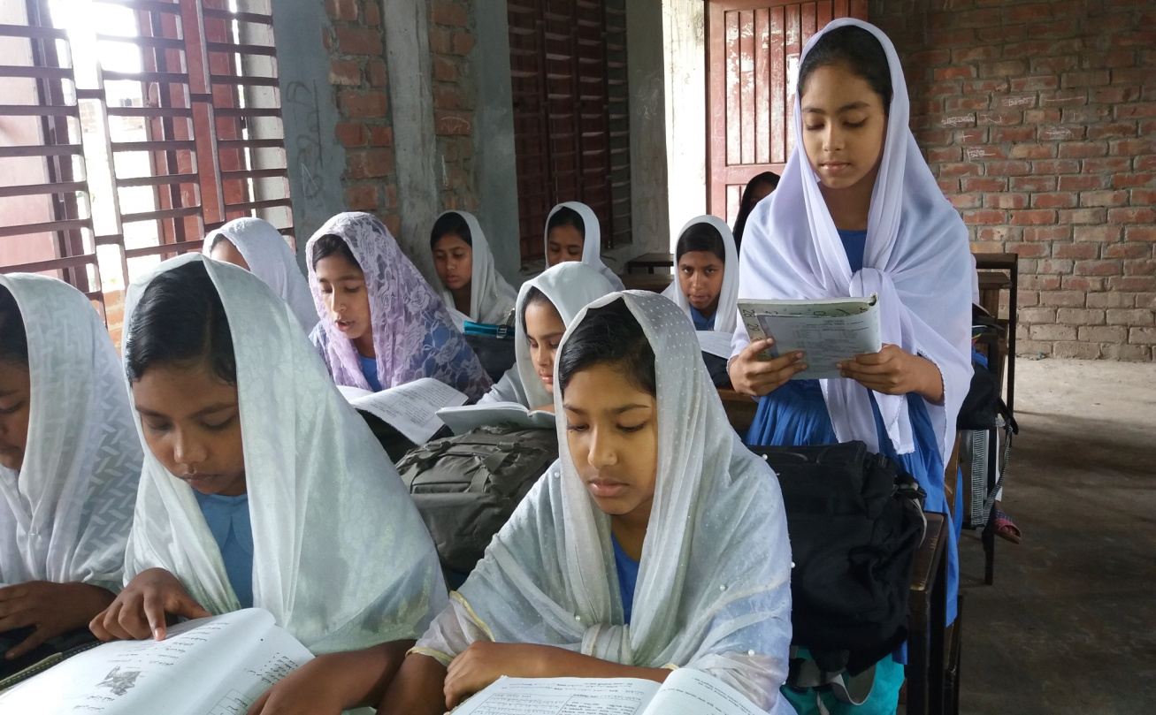
আদর্শ পাঠ
সরব পাঠ

Slide 6
الاسلام دين التوحيد لا اله الا الله محمد رسول الله
ইসলাম হলো একত্ব বাদের ধর্ম আল্লাহ ছাড়া ইবাদতের উপযুক্ত কেউ নেউ। এবং হযরত মোহাম্মাদ (সঃ) আল্লাহর রাসুল।
بعث الله به الرسول جميعا
সকল রাসুল কে আল্লাহ তায়ালা ইসলাম সহ পাঠিয়েছেন।

Slide 7
واولهم بالشريعة نوح عليه السلام واخرهم محمد صلي الله عليه وسلم
তাদের মধ্যে সর্ব প্রথম নুহ (আঃ) এবং সর্বশেষ মুহাম্মাদ (সঃ) শরিয়ত নিয়ে প্রেরিত হন।
قال تعالي : ان الذين عند الله الاسلام
আল্লাহ তায়ালা বলেন নিশ্চয়ই ইসলাম হলো আল্লাহর নিকট মনোনিত জীবন বিধান।

Slide 8
والاسلام هو الذين الباقي الذي نسخ به جميع الاديان قبله
আর ইসলাম হলো এমন স্থায়ী জীবন বিধান যার দ্বারা পূর্বের সকল জীবন বিধান রহিত হয়ে গেছে।
قال الله تعالي : ومن يبتغي فير الاسلام دينا فلن يقبل منه
মহান আল্লাহ বলেন , যে ইসলাম ছাড়া অন্য বিধান গ্রহন করে তা কক্ষনো গ্রহনিয় নয়।

Slide 9
هو صالح لكل زمان و مكان
আর ইসলাম সর্বযুগে সর্বস্থানে প্রযোজ্য
وهو دين عام لجميع البشر لذاكفله الله تعالي لحفظه
এটা সকল মস্নুষের জন্য উপযুক্ত জীবন বিধান ।এ কারনে মহান আল্লাহ একে সংরক্ষনের দায়ীত্ব নিয়েছেন।

Slide 10
قال تعالي : ثم جعلناك علي شريعة من الامر فاتبعها ولا نتبع اهوا الذي لايعلمون
মহান আল্লাহ তায়ালা বলেন , আমি আপনাকে ধর্মের বিশেষ বিধানের উপর প্রতিষ্টিত করেছি। সুতারাং আপনি তার অনুসরন করুন। আর যারা মুর্খ অজ্ঞ তাদের অনুসরন করবেন না।

Slide 11
একক কাজ
শব্দের অর্থ লেখো।
دين
نسخ
রহিত করা
জীবন বিধান
توحيد
একত্ববাদ
يبتغي
খোজ করা
بعث
প্রেরন করা
لن يقبل
কখনো গ্রহন করা হবেনা

Slide 12
একক কাজ
من اول الرسول ؟
نوح عليه السلام هو اول الرسول -

Slide 13
জোড়ায় কাজ
ক” দল
س: اسم ثلاثه من الرسول قبل محمد (ص)
الجواب: اسم ثلاثة من الرسول قبل محمد (ص) (ا) نوح عليه السلام (ب) موسي عليه السلام (ج) عيسي عليه السلام

Slide 14
বোর্ডের কাজ
নছে উল্লেখিত নতুন শব্দগুলোর তাহকিক বোর্ডে করে দেওয়া যেতে পারে।

Slide 15
জোড়ায় কাজ
তাহকিক কর।
খ” দল
صيغة= واحد مذكر غاءب
يحث: مضارع معروف
باب: افتعال
مصدر: الابتغاء
ماده: ب – غ – ء
جنس: مهموز لام
معني: সে খোজ করে।
يبتغ

Slide 16
মূল্যায়ন
প্রঃ উল্লেখিত গল্পে রাসুল (সঃ) এর আগে কতজন নবি আগমনের কথা বলা হয়েছে?
আবার চেষ্টা কর।
আবার চেষ্টা কর।
আবার চেষ্টা কর।
উত্তর সঠিক হয়েছে।
২ জন
৪ জন
৩ জন
৫ জন

Slide 17
বাড়ির কাজ
আজকের আলোচনায় বলা হয়েছে “ আল্লাহ আমাদের উপাস্য” কথাটির ব্যাখ্যা লিখে নিয়ে আসবে। পাঠ্য বইয়ের আলোকে।

Slide 18

সমাপ্ত

